Slide 1
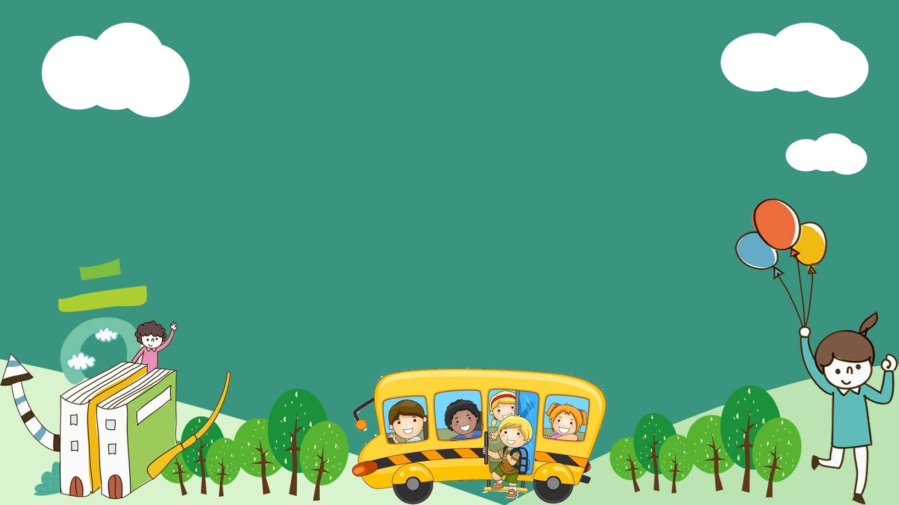
CHÀO MỪNG QUÝ THẦY CÔ ĐẾN VỚI TIẾT HỌC
GV: Vũ Châu Anh

Slide 2
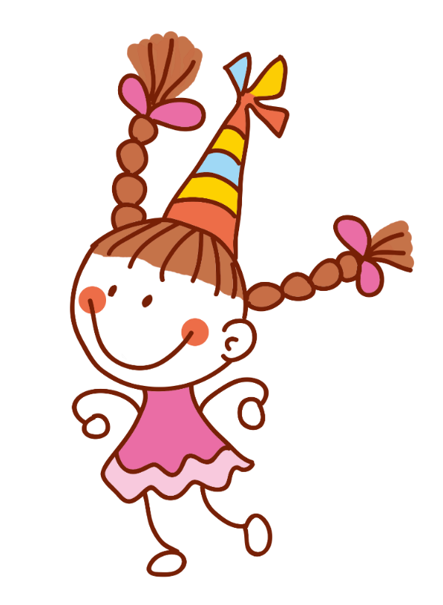
Thứ năm, ngày 15 tháng 12 năm 2022
Luyện từ và câu
Giữ phép lịch sự khi đặt câu hỏi

Slide 3
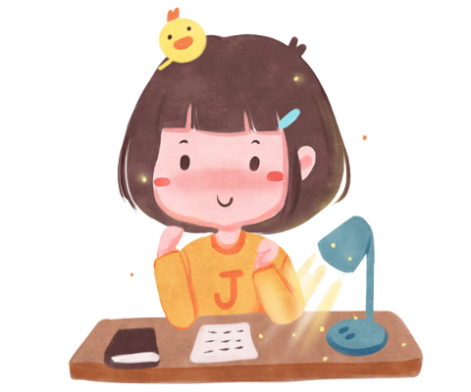
- Mẹ ơi, con tuổi gì?
- Mẹ ơi, con tuổi gì?
- Tuổi con là tuổi Ngựa
Ngựa không yên một chỗ
Tuổi con là tuổi đi …
Xuân Quỳnh
Từ ngữ thể hiện sự lịch sự: Mẹ ơi (lời gọi)

Slide 4

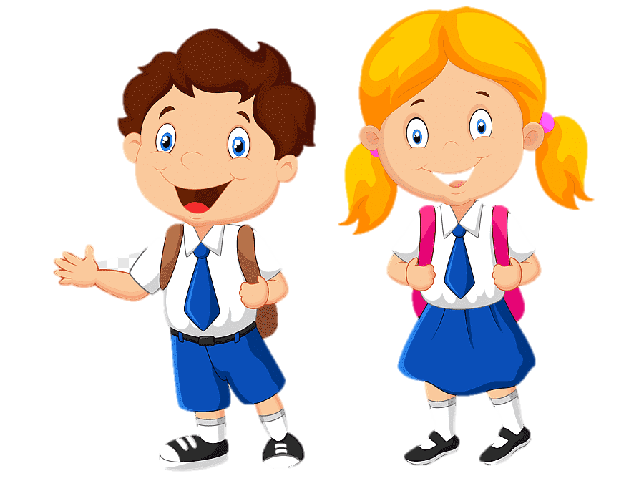
2. Để biết sở thích của thầy cô và bạn bè. Em hãy đặt câu hỏi thích hợp:
Thầy cô
Bạn bè

Slide 5
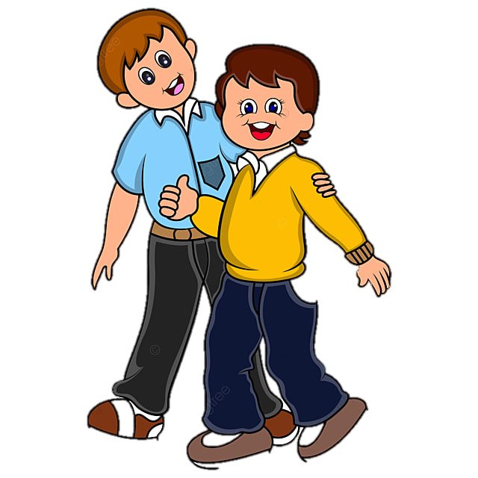
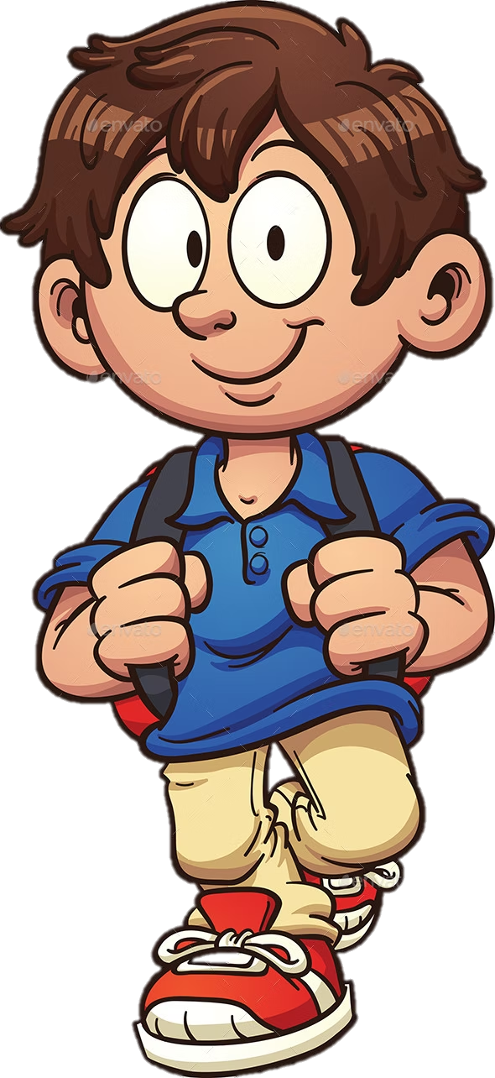
Sao mặc cái áo này hoài vậy Nam?
Tình huống

Slide 6
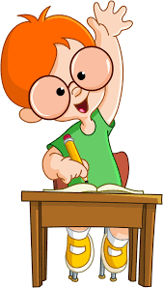
3. Theo em, để giữ lịch sự, cần tránh hỏi những câu hỏi có nội dung như thế nào?
Để giữ phép lịch sự không nên hỏi những câu hỏi có nội dung làm phiền lòng người khác.

Slide 7
Để giữ phép lịch sự khi đặt câu hỏi em cần chú ý gì?

Slide 8
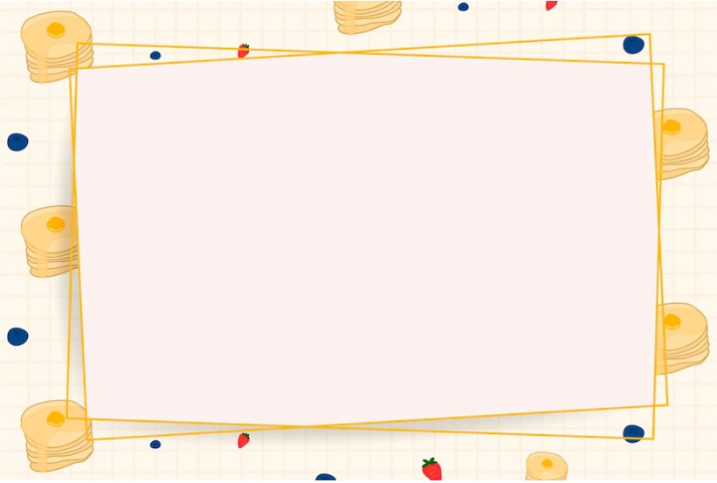
GHI NHỚ
Khi hỏi chuyện người khác, cần giữ phép lịch sự. Cụ thể là:
1. Cần thưa gửi, xưng hô cho phù hợp với quan hệ giữa mình và người được hỏi.
2. Cần tránh những câu hỏi làm phiền lòng người khác.

Slide 9




LUYỆN
TẬP

Slide 10
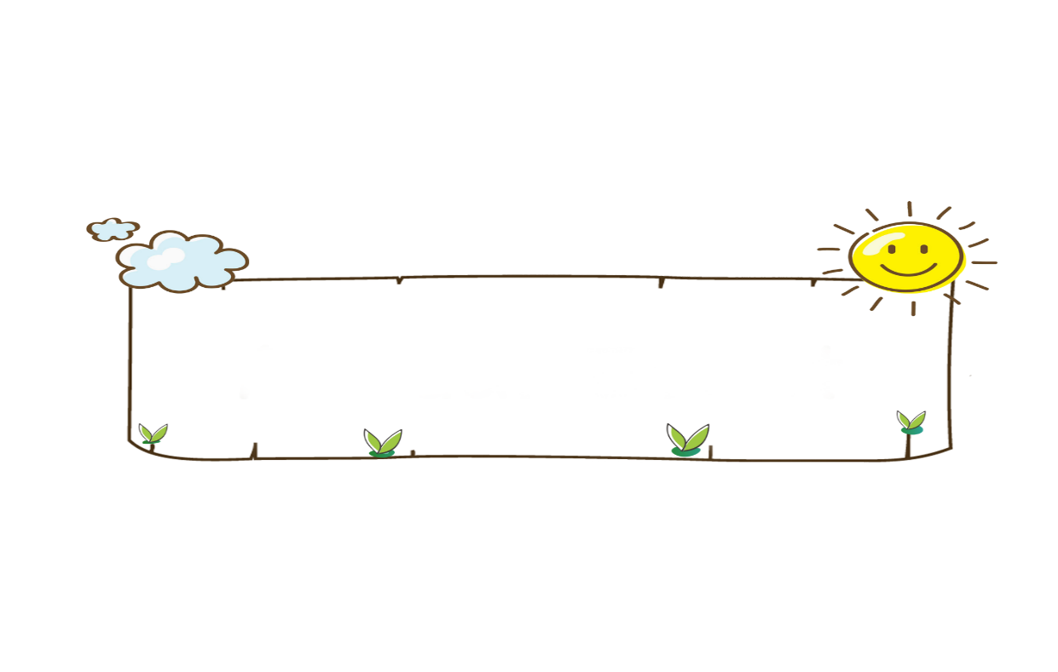
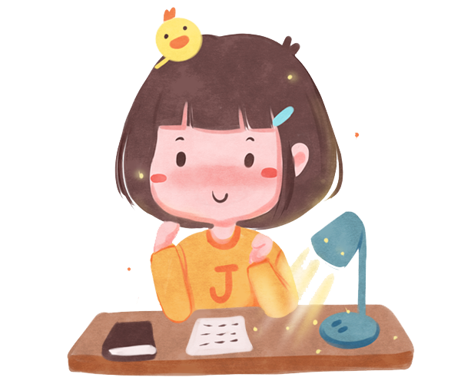
Bài 1: Cách hỏi và đáp trong mỗi đoạn đối thoại dưới đây thể hiện quan hệ giữa các nhân vật và tính cách của mỗi nhân vật như thế nào?

Slide 11
a. Ông bố dắt con đến gặp thầy giáo để xin học. Thầy Rơ-nê đã già, mái tóc ngả màu xám, da nhăn nheo, nhưng đi lại vẫn nhanh nhẹn… Thầy hỏi:
- Con tên là gì?
Ông Giô-dép liếc mắt nhìn Lu-i, có ý bảo con trả lời.
- Thưa thầy, con là Lu-i Pa-xtơ ạ.
- Con đã muốn đi học chưa hay còn thích chơi?
- Thưa thầy, con muốn đi học ạ.
Quan hệ các nhân vật
Tính cách nhân vật

Slide 12
a. Ông bố dắt con đến gặp thầy giáo để xin học. Thầy Rơ-nê đã già, mái tóc ngả màu xám, da nhăn nheo, nhưng đi lại vẫn nhanh nhẹn… Thầy hỏi:
- Con tên là gì?
Ông Giô-dép liếc mắt nhìn Lu-i, có ý bảo con trả lời.
- Thưa thầy, con là Lu-i Pa-xtơ ạ.
- Con đã muốn đi học chưa hay còn thích chơi?
- Thưa thầy, con muốn đi học ạ.
Quan hệ các nhân vật
Thầy - trò

Slide 13
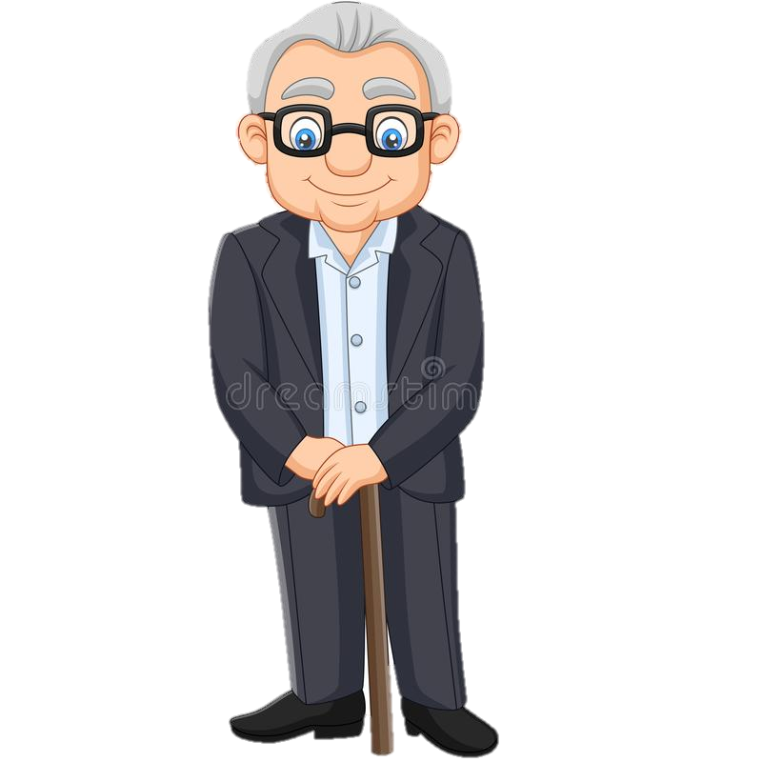
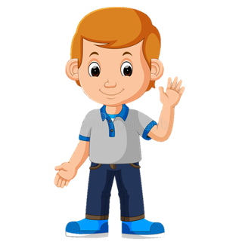
a. Thầy hỏi:
- Con tên là gì?
Ông Giô-dép liếc mắt nhìn Lu-i, có ý bảo con trả lời.
- Thưa thầy, con là Lu-i Pa-xtơ ạ.
- Con đã muốn đi học chưa hay còn thích chơi?
- Thưa thầy, con muốn đi học ạ.
Tính cách mỗi nhân vật

Slide 14
a. Thầy hỏi:
- Con tên là gì?
Ông Giô-dép liếc mắt nhìn Lu-i, có ý bảo con trả lời.
- Thưa thầy, con là Lu-i Pa-xtơ ạ.
- Con đã muốn đi học chưa hay còn thích chơi?
- Thưa thầy, con muốn đi học ạ.
Tính cách thầy Rơ – nê: ân cần, trìu mến chứng tỏ thầy rất yêu học trò.
Con
Con

Slide 15
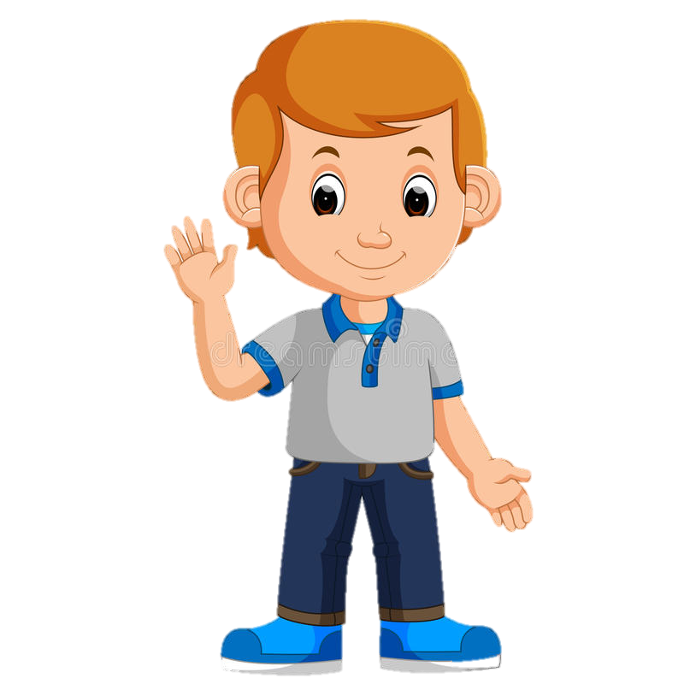
a. Thầy hỏi:
- Con tên là gì?
Ông Giô-dép liếc mắt nhìn Lu-i, có ý bảo con trả lời.
- Thưa thầy, con là Lu-i Pa-xtơ ạ.
- Con đã muốn đi học chưa hay còn thích chơi?
- Thưa thầy, con muốn đi học ạ.
Tính cách
Lu – i Pa – xtơ trả lời lễ phép nên cậu là đứa bé ngoan, biết kính trọng thầy giáo
Thưa thầy
con
Thưa thầy
con

Slide 16
b. Một lần I-u-ra chạm trán tên sĩ quan phát xít. Tên sĩ quan hỏi:
– Thằng nhóc tên gì?
– I-u-ra.
– Mày là đội viên hả?
– Phải.
– Sao mày không đeo khăn quàng?
– Vì không thể quàng khăn trước mặt bọn phát xít.
Quan hệ các nhân vật
Tính cách nhân vật

Slide 17
b. Tên sĩ quan hỏi:
– Thằng nhóc tên gì?
– I-u-ra.
– Mày là đội viên hả?
– Phải.
– Sao mày không đeo khăn quàng?
– Vì không thể quàng khăn trước mặt bọn phát xít.
Tính cách
của mỗi nhân vật

Slide 18
b. Tên sĩ quan hỏi:
– Thằng nhóc tên gì?
– I-u-ra.
– Mày là đội viên hả?
– Phải.
– Sao mày không đeo khăn quàng?
– Vì không thể quàng khăn trước mặt bọn phát xít.
Tính cách
sĩ quan: hách dịch, xấc xược.
Thằng nhóc
Mày
mày

Slide 19
Tính cách cậu bé: trả lời trống không vì cậu yêu nước, căm ghét và khinh bỉ bọn cướp nước.
b. Tên sĩ quan hỏi:
– Thằng nhóc tên gì?
– I-u-ra.
– Mày là đội viên hả?
– Phải.
– Sao mày không đeo khăn quàng?
– Vì không thể quàng khăn trước mặt bọn phát xít.
I-u-ra
Phải
Vì không thể quàng khăn trước mặt bọn phát xít

Slide 20
Bài 2: So sánh các câu hỏi trong đoạn văn sau. Em thấy câu các bạn nhỏ hỏi cụ già có thích hợp hơn những câu hỏi khác không? Vì sao?

Slide 21
Sau một cuộc dạo chơi, đám trẻ ra về. Tiếng nói cười ríu rít. Bỗng các em dừng lại khi thấy một cụ già đang ngồi ở vệ cỏ ven đường. Trông cụ thật mệt mỏi, cặp mắt lộ rõ vẻ u sầu.
– Chuyện gì xảy ra với ông cụ thế nhỉ ? - Một em trai hỏi.
Đám trẻ tiếp lời, bàn tán sôi nổi:
– Chắc là cụ bị ốm ?
– Hay cụ đánh mất cái gì ?
– Chúng mình thử hỏi xem đi !
Các em tới chỗ ông cụ, lễ phép hỏi :
– Thưa cụ, chúng cháu có thể giúp gì cụ không ạ?

Slide 22
Sau một cuộc dạo chơi, đám trẻ ra về. Tiếng nói cười ríu rít. Bỗng các em dừng lại khi thấy một cụ già đang ngồi ở vệ cỏ ven đường. Trông cụ thật mệt mỏi, cặp mắt lộ rõ vẻ u sầu.
– Chuyện gì xảy ra với ông cụ thế nhỉ ? - Một em trai hỏi.
Đám trẻ tiếp lời, bàn tán sôi nổi:
– Chắc là cụ bị ốm ?
– Hay cụ đánh mất cái gì ?
– Chúng mình thử hỏi xem đi !
Các em tới chỗ ông cụ, lễ phép hỏi :
– Thưa cụ, chúng cháu có thể giúp gì cụ không ạ?

Slide 23
Thưa cụ, chúng cháu có thể giúp gì cụ không ạ?
Đây là câu hỏi thể hiện sự lễ phép, thông cảm sẵn lòng giúp đỡ cụ già của các bạn nhỏ.

Slide 24
– Chuyện gì đã xảy ra với cụ thế nhỉ?
– Chắc là cụ bị ốm ?
– Có phải cụ đánh mất cái gì?

Slide 25
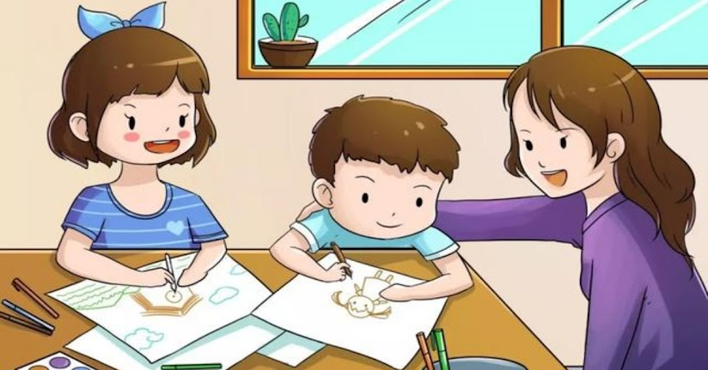
CỦNG CỐ
Tối nay ăn gì?

Slide 26
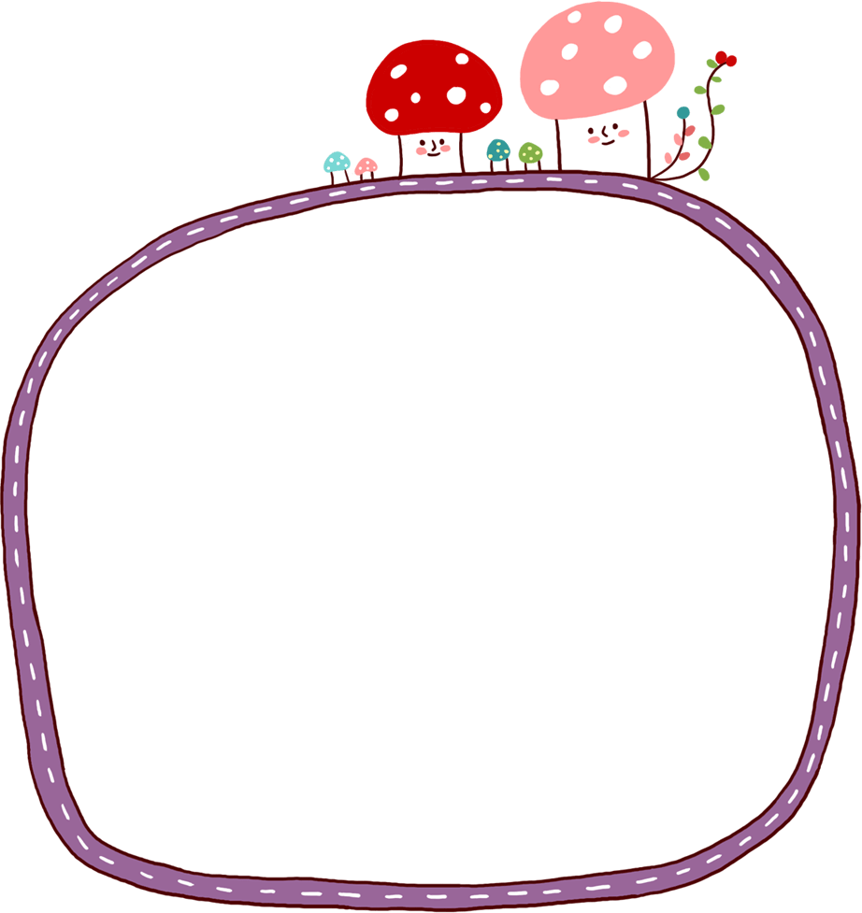
CHÀO TẠM BIỆT THẦY CÔ
VÀ CÁC EM NHÉ !

